Slide 1
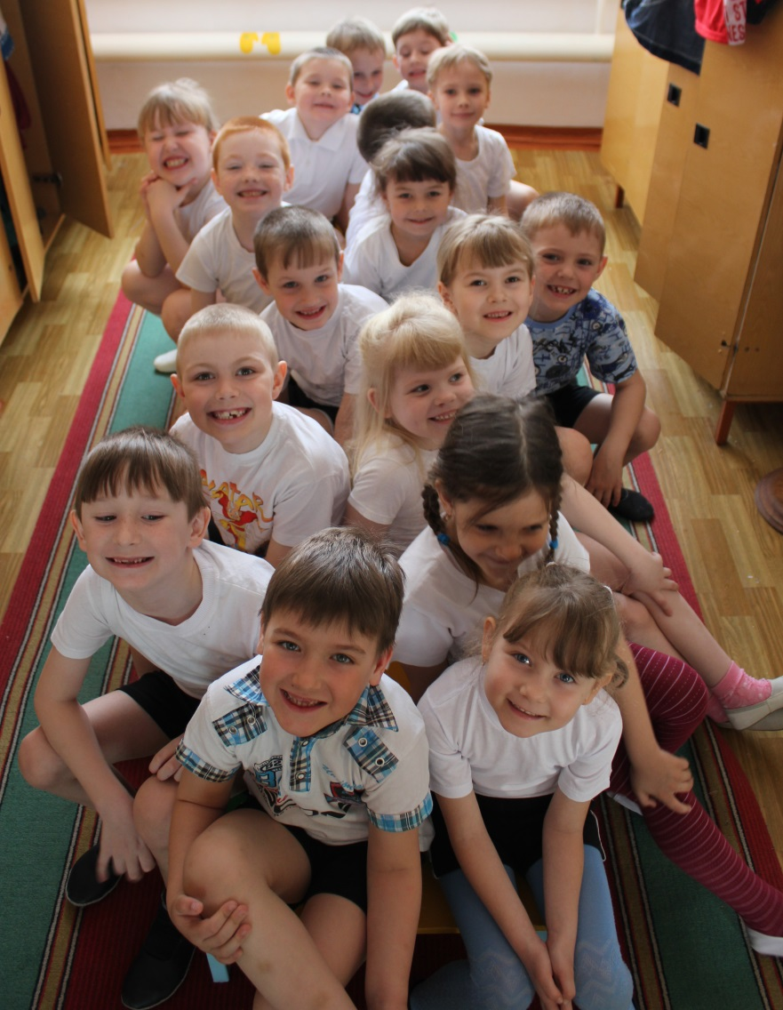
Педагогическая технология «Свободный час» как условие для развития инициативы и самостоятельности дошкольников в ДОУ
Из опыта работы МБДОУ № 9
2018 г.

Slide 2
Ребенку доставляет большое удовольствие, если он сам заметил и выяснил себе какое-то явление, и если его рассуждение оказалось действительно верным, точно так же доставляет ему наибольшее удовольствие то, что он сделал сам и достиг без указания других.
П.Ф. Лесгафт

Slide 3
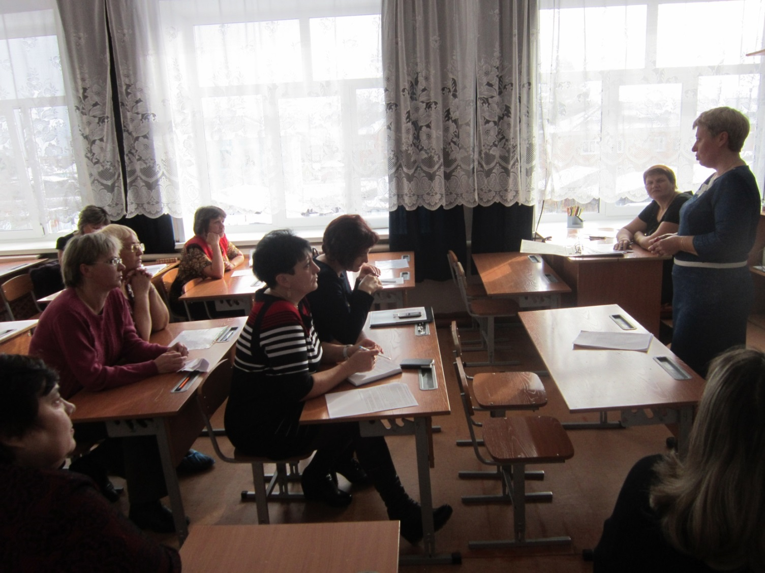
Педагогический совет
по преемственности со школой

Slide 4
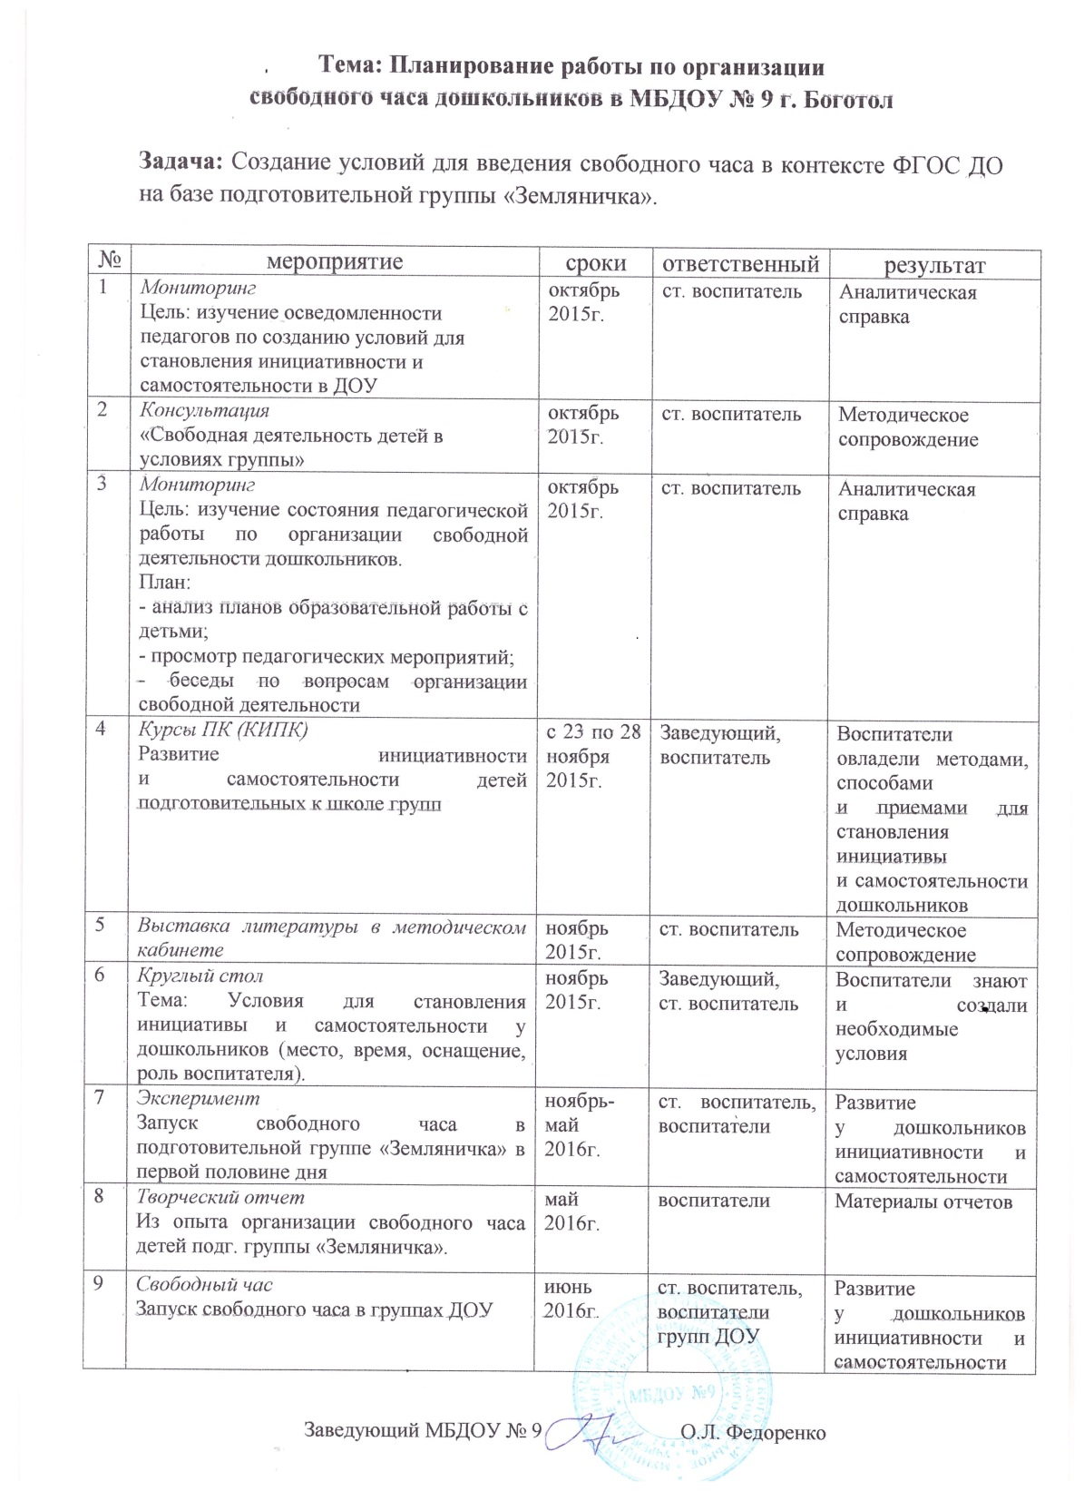

Slide 5
Обязательные моменты:
простроенная РППС (в течение первого этапа пилотирования в группах уже была изменена РППС в соответствии с ФГОС ДО);
закрепление в режиме дня времени для свободного часа детей – в первой половине дня с 8.50ч. до 9.50ч. (часть занятий были перенесены во вторую половину дня);
комплексная роль воспитателя (наблюдение, привношение чего-то нового, воспитатель – участник деятельности наравне с детьми);
разработка с детьми правил во время свободного часа (договариваться, не бегать, не кричать, не ссориться и т.д.).

Slide 6
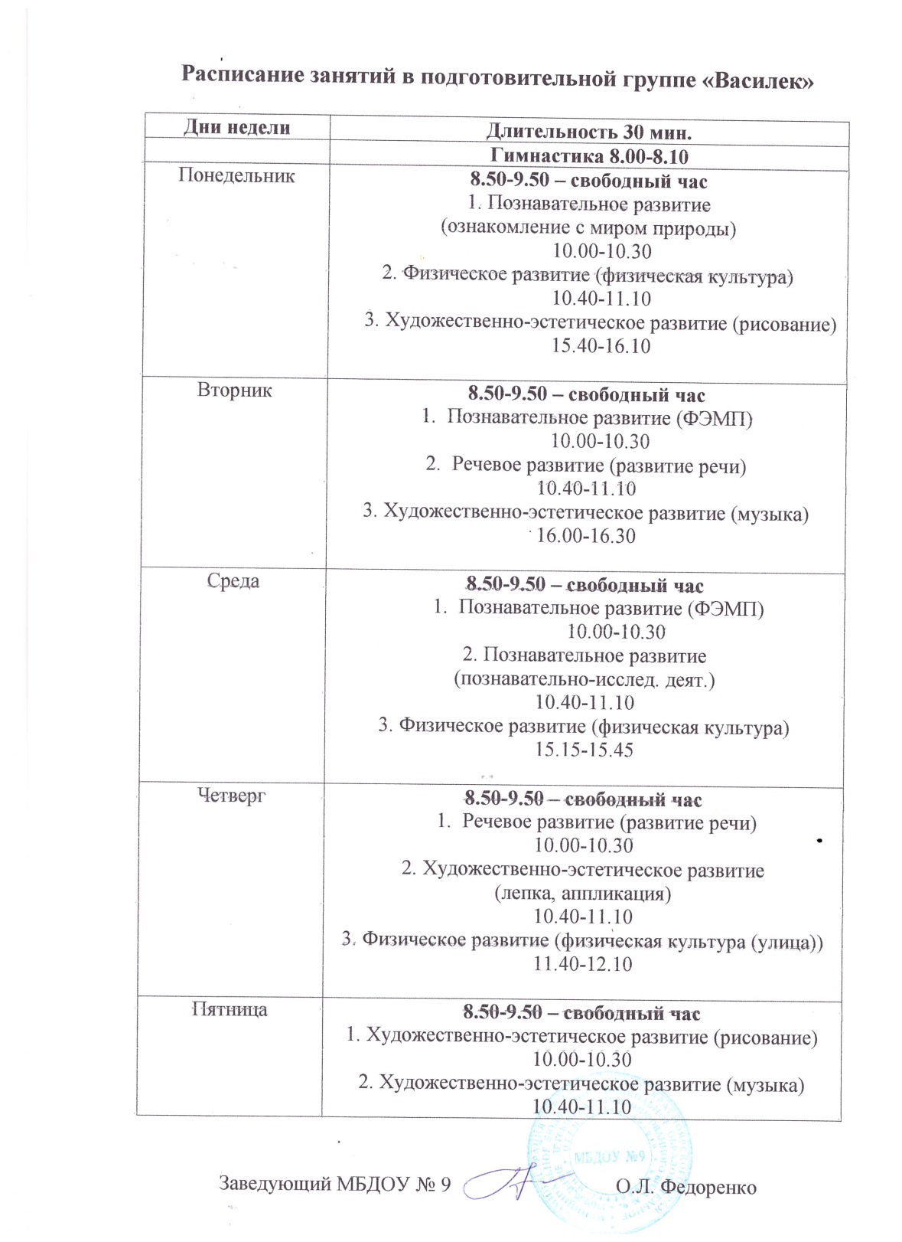

Slide 7
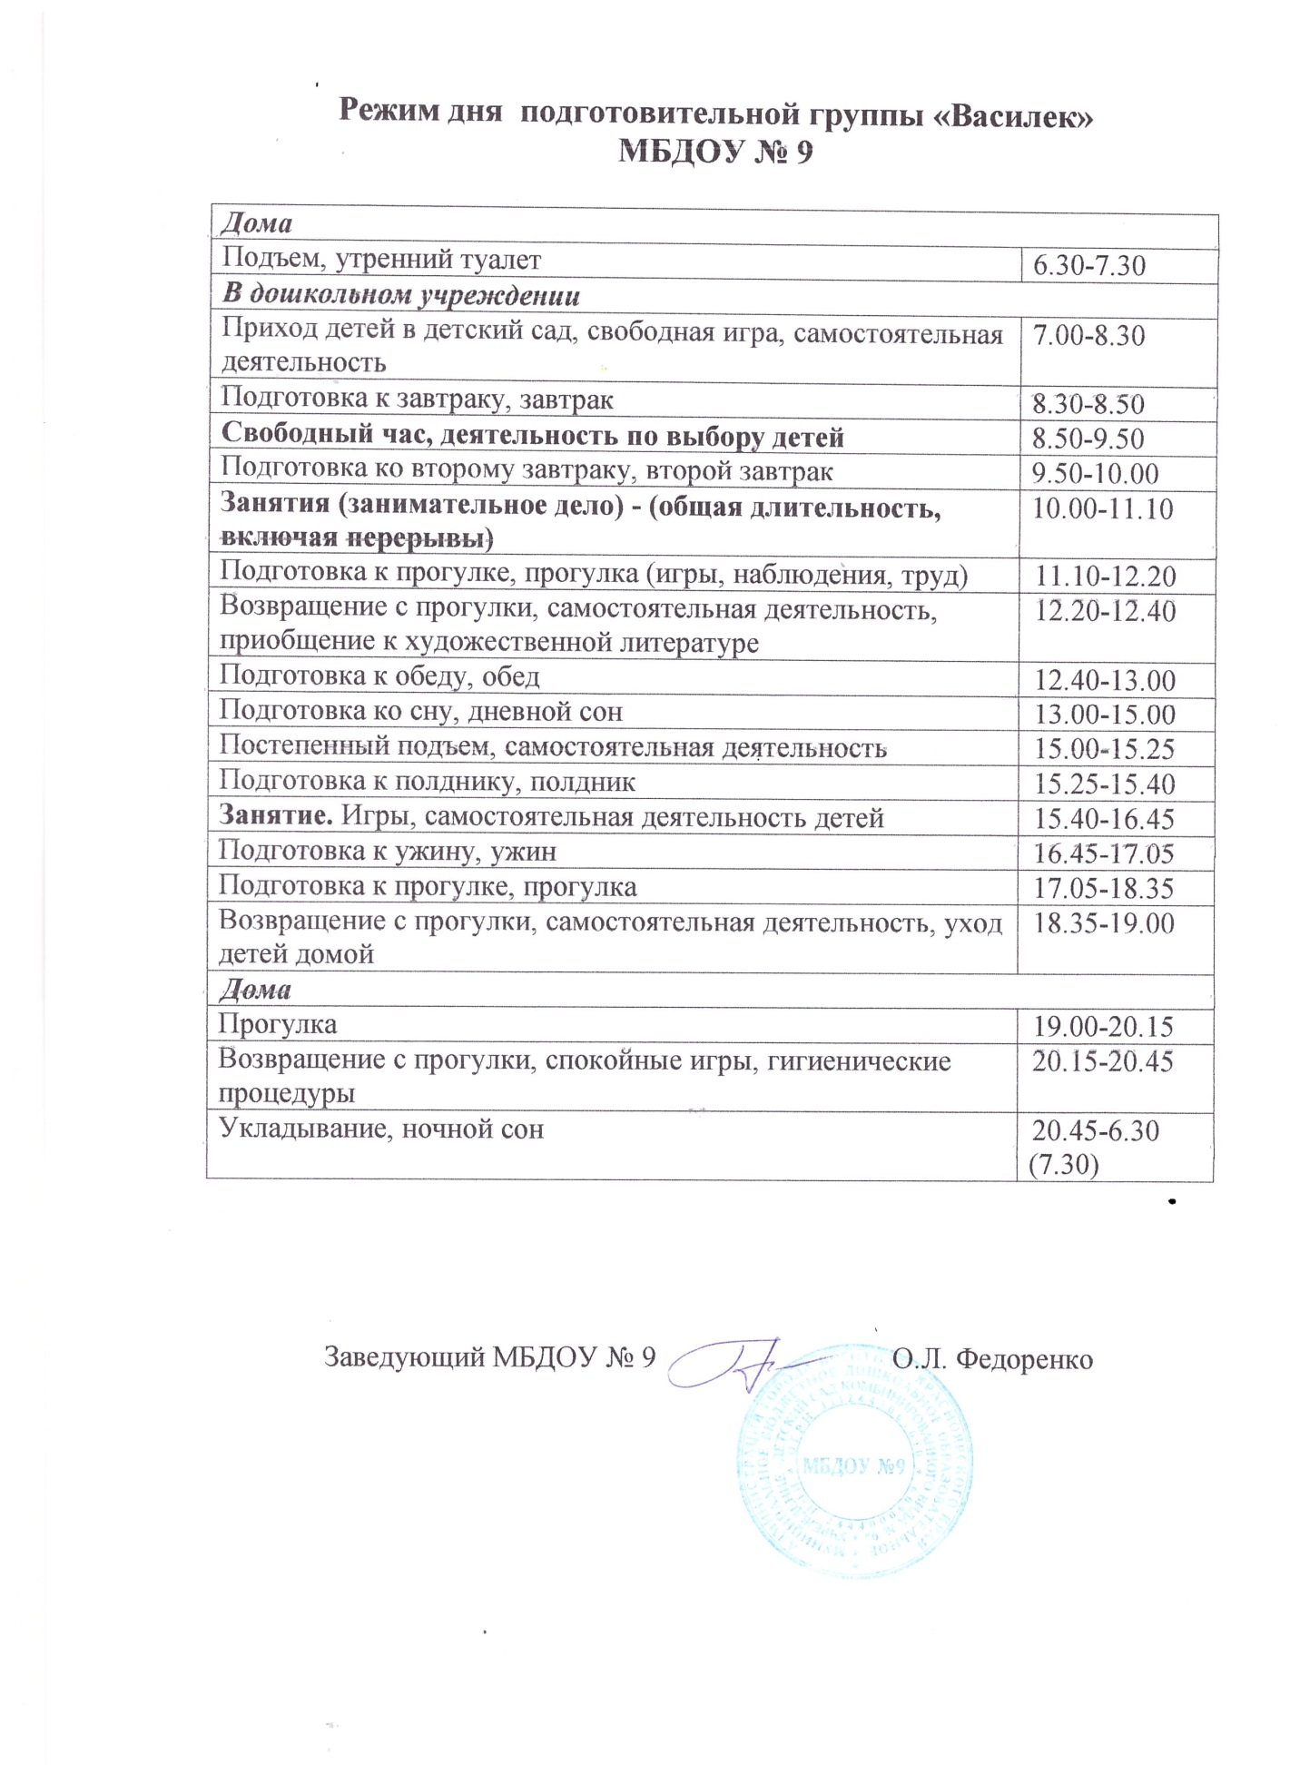

Slide 8
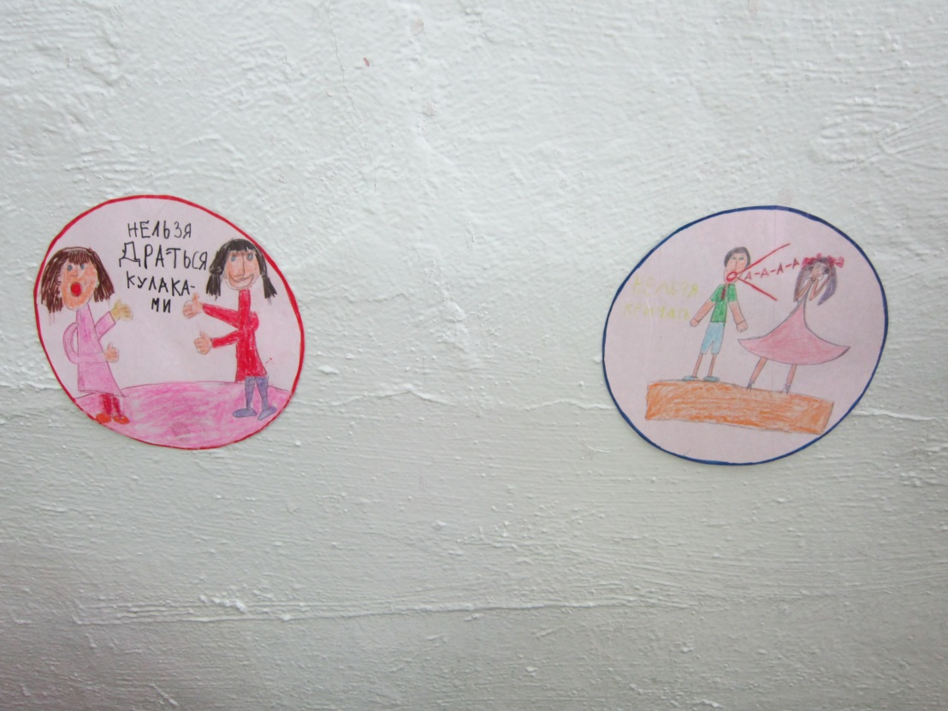
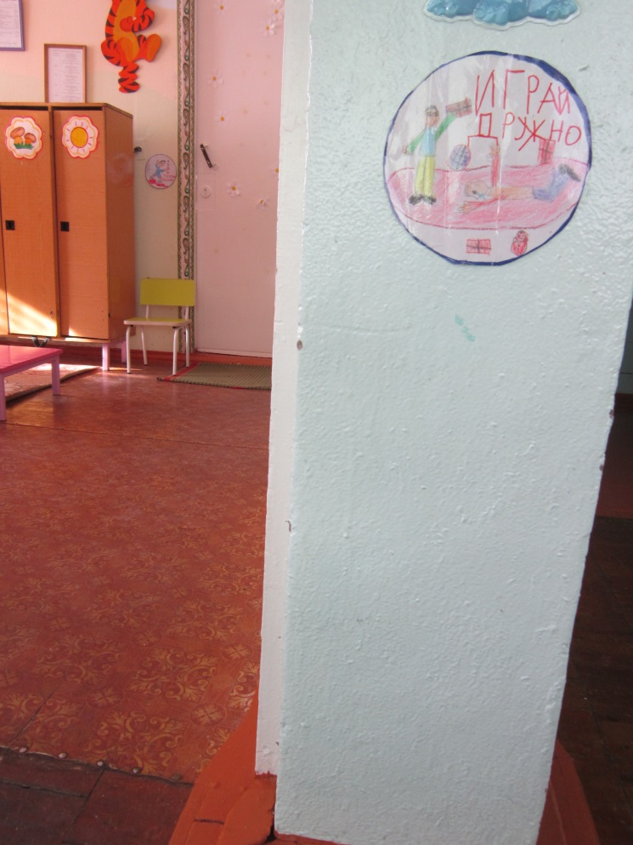
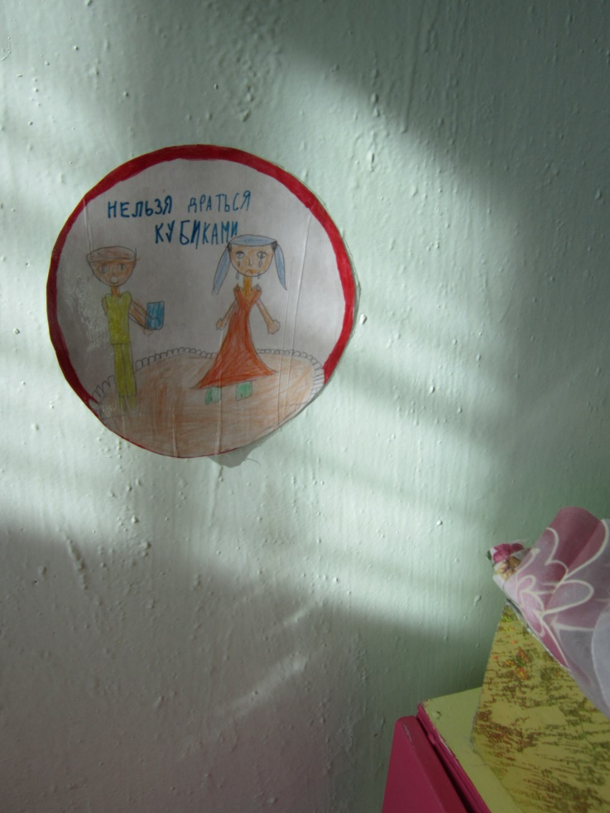
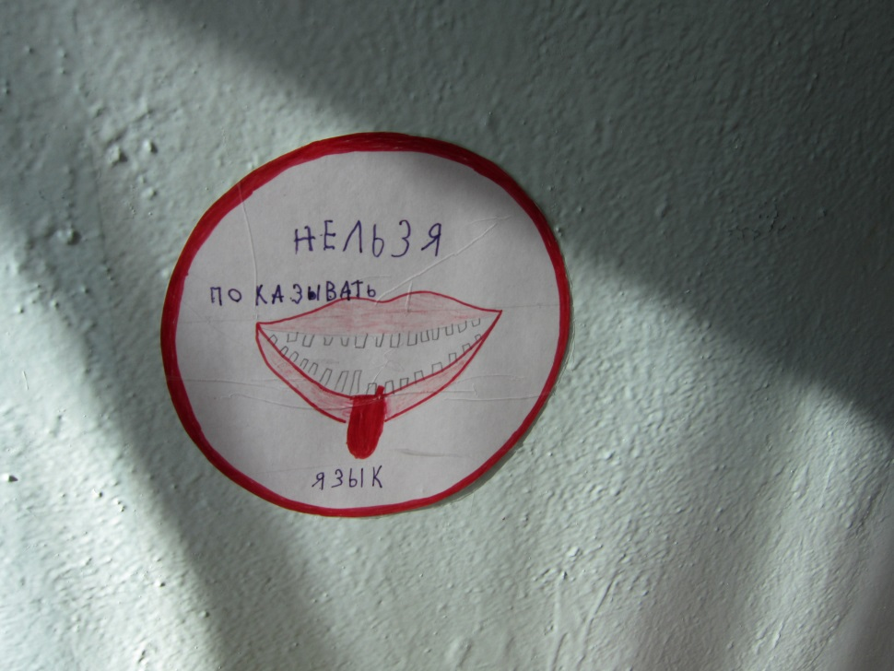

Slide 9
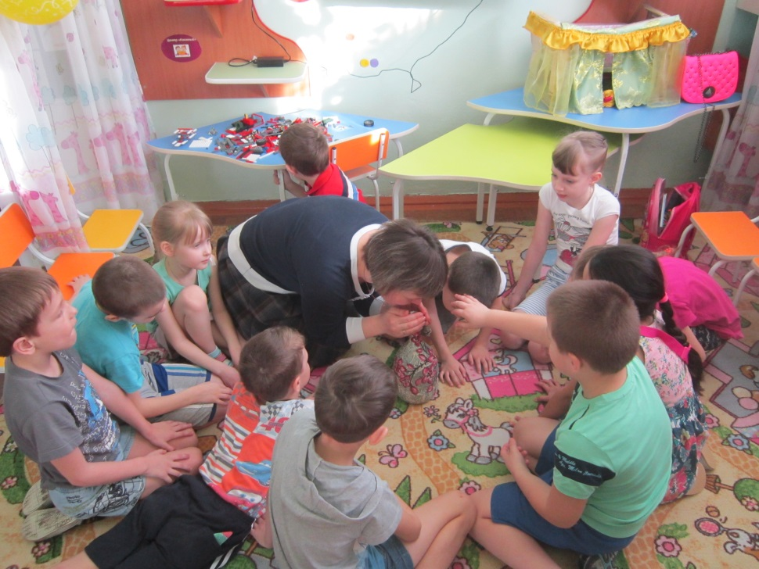
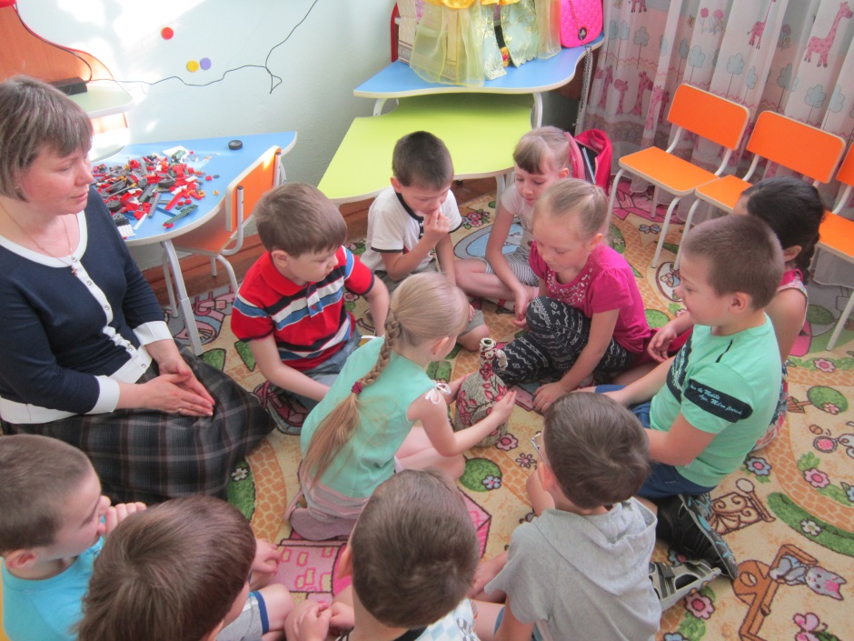
Место общего сбора
Детский совет

Slide 10
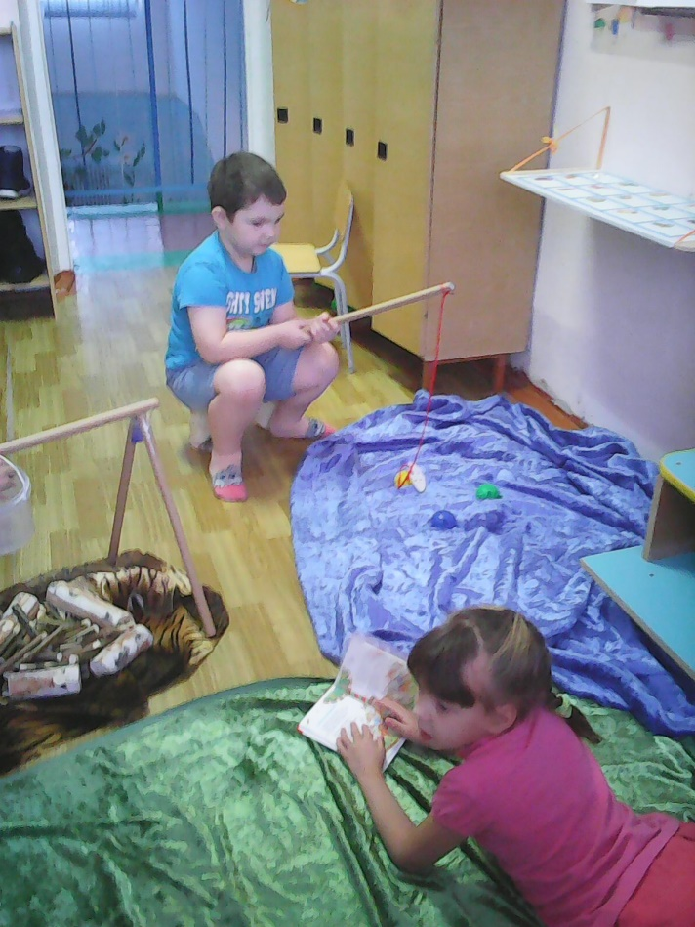
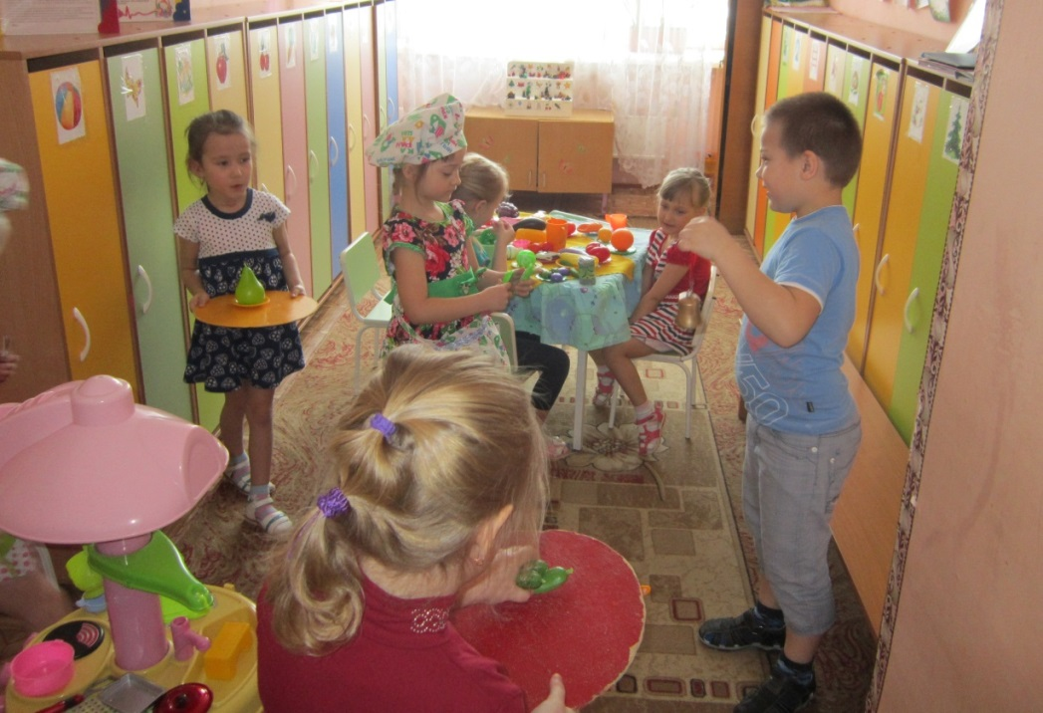
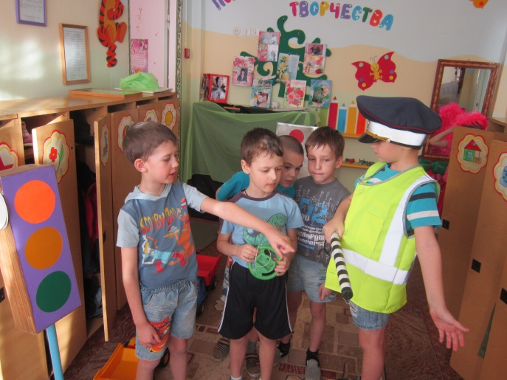
Приемная

Slide 11
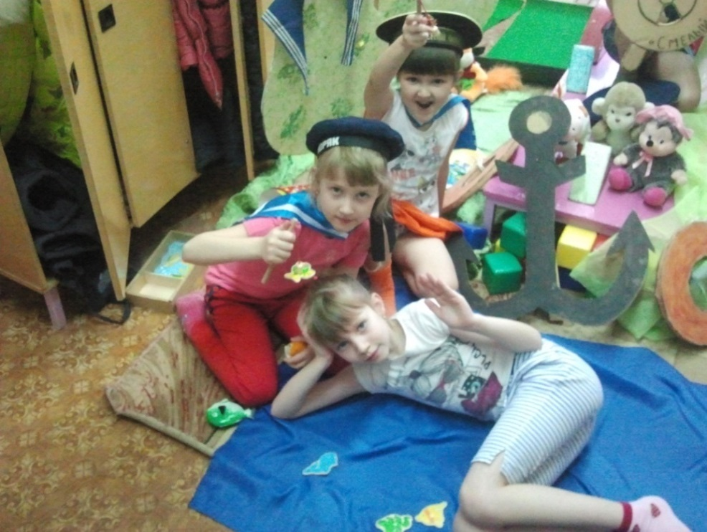
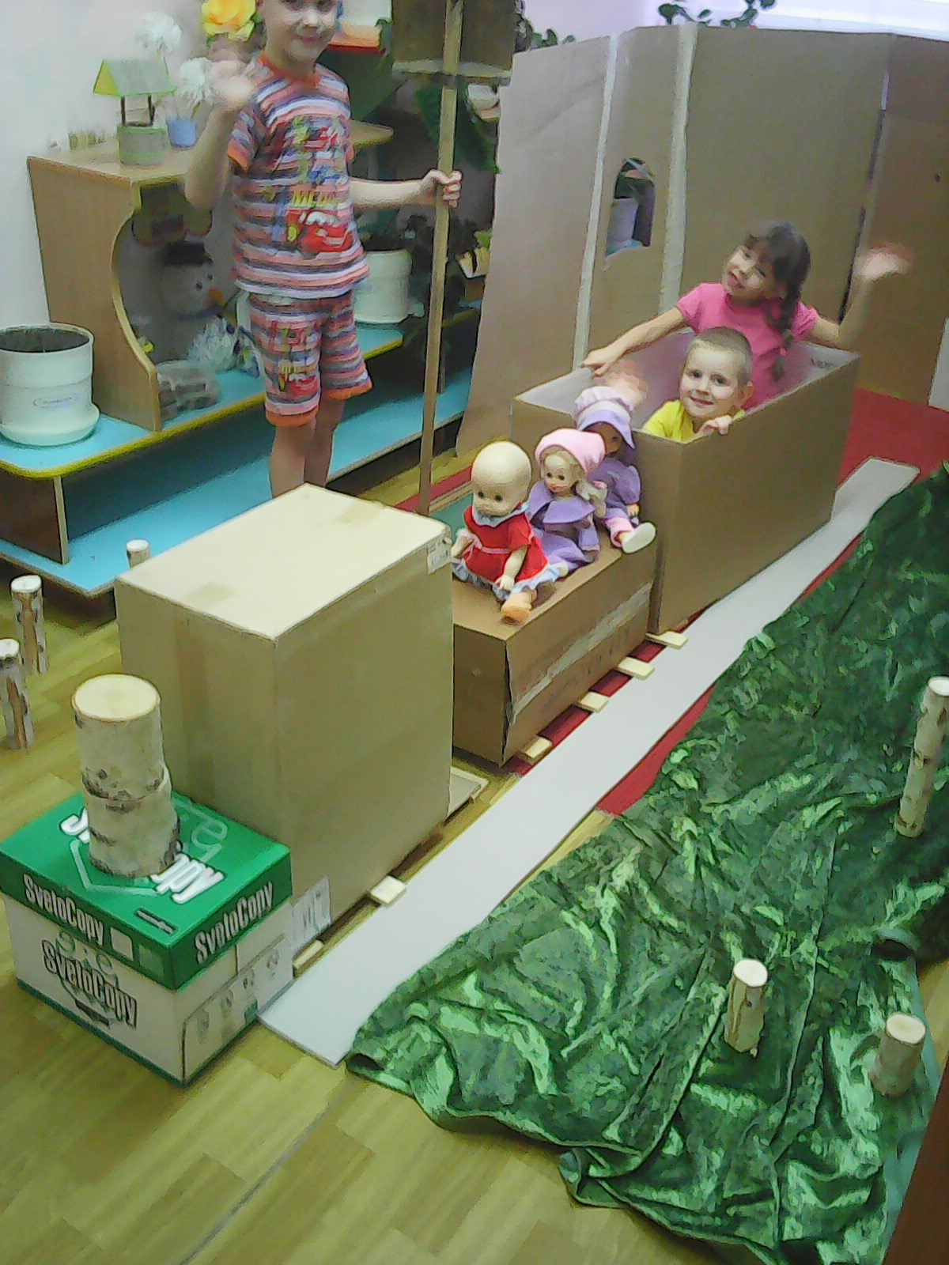
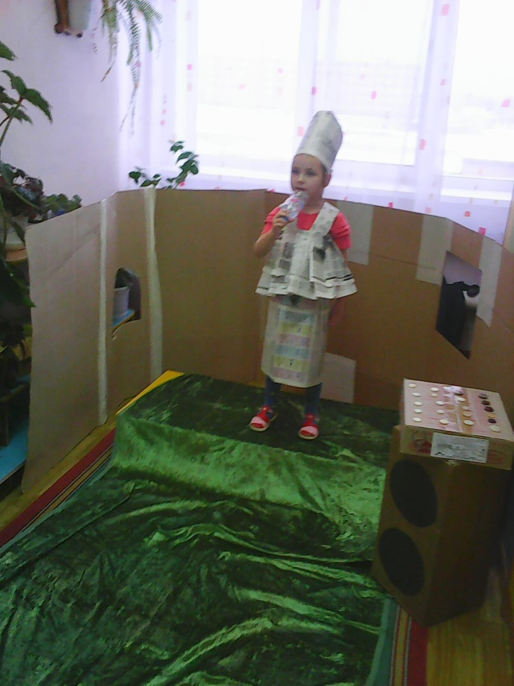
Приемная

Slide 12
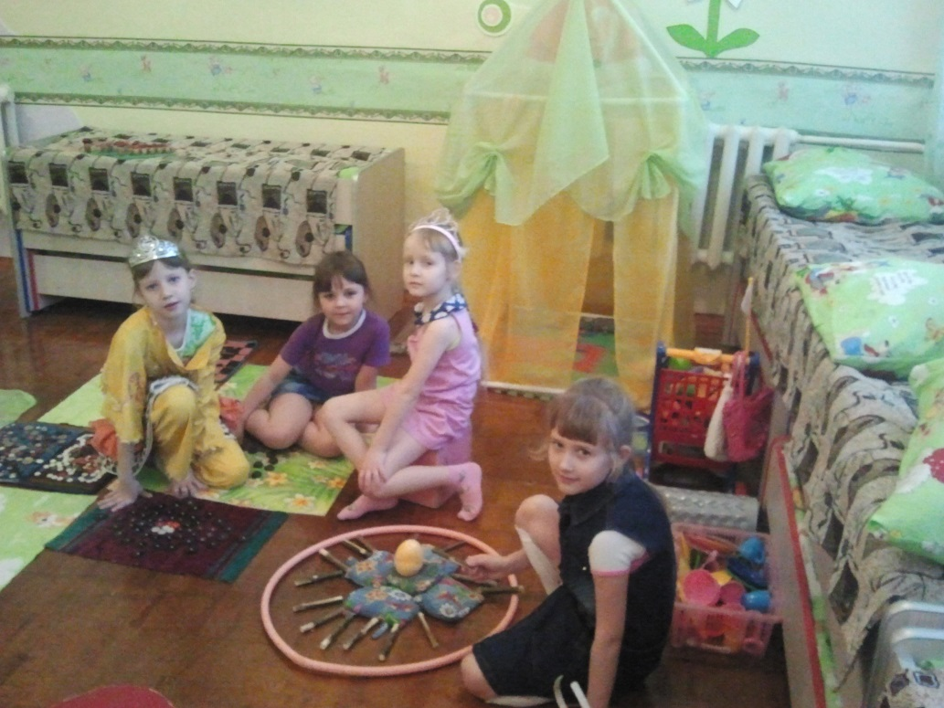
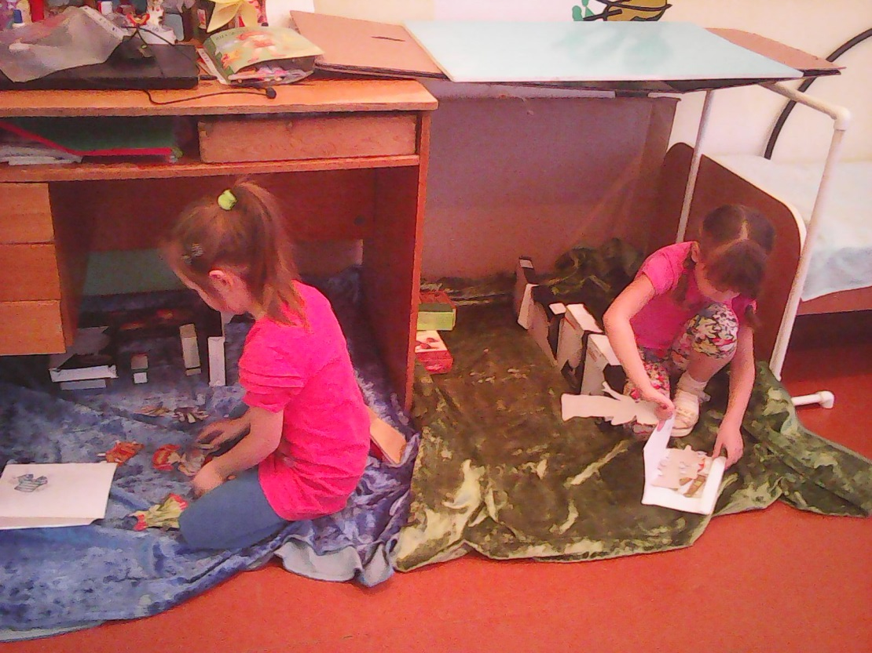
Спальня

Slide 13
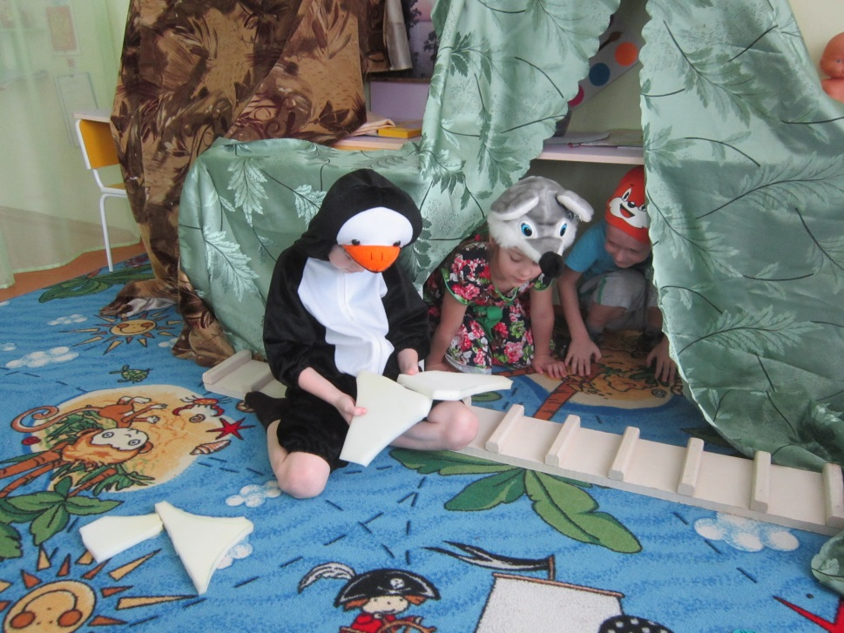
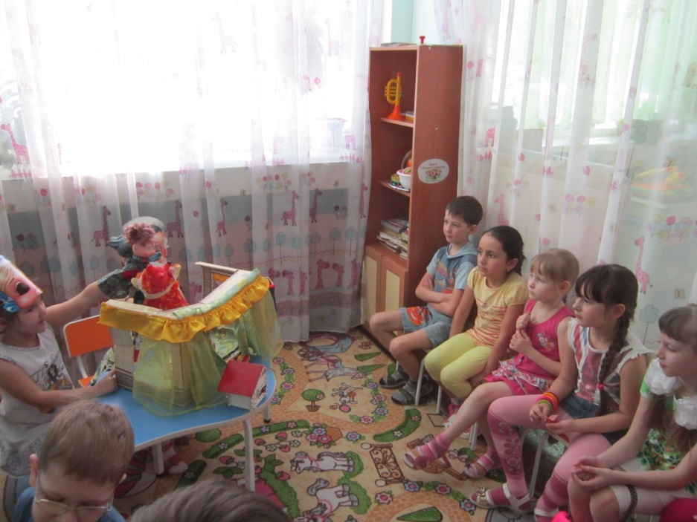
Спокойная зона

Slide 14
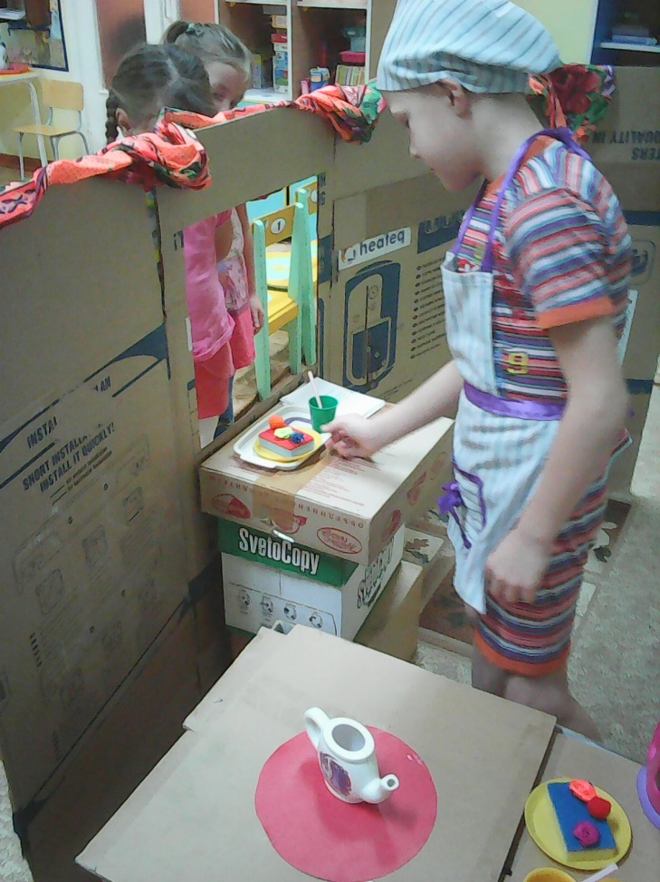
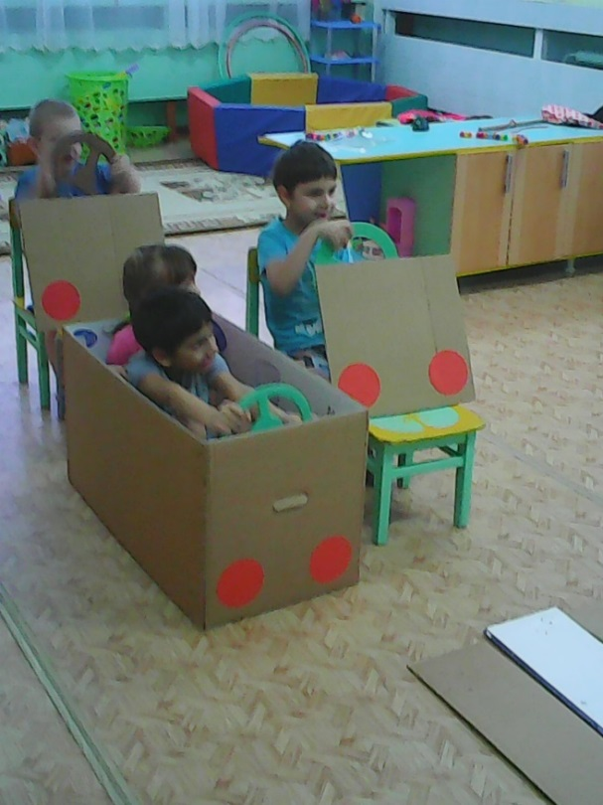
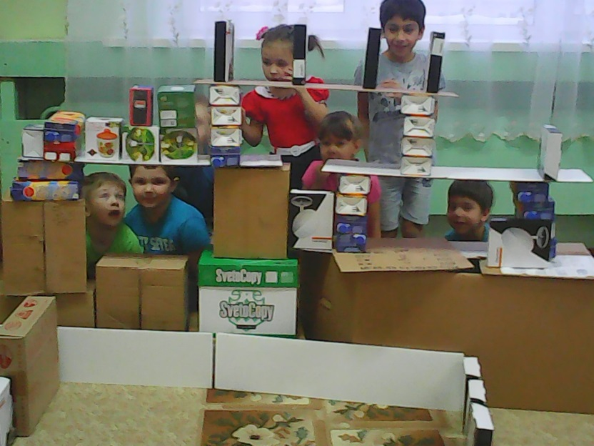
Рабочая зона

Slide 15
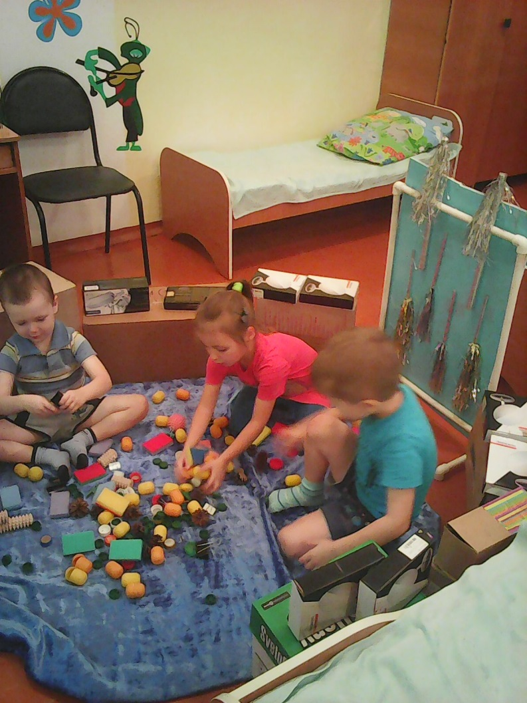
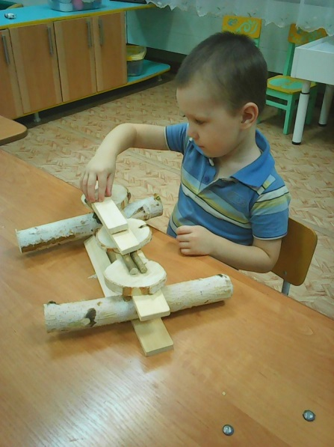
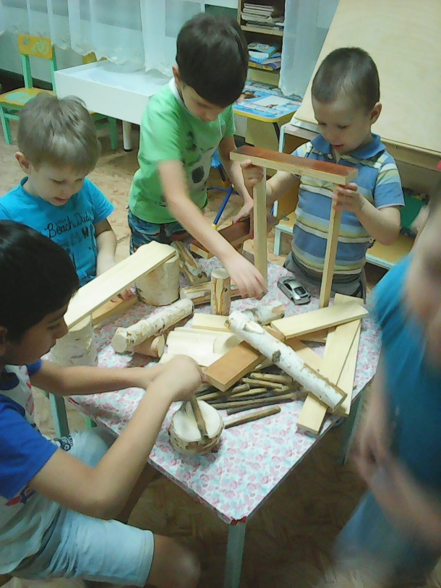
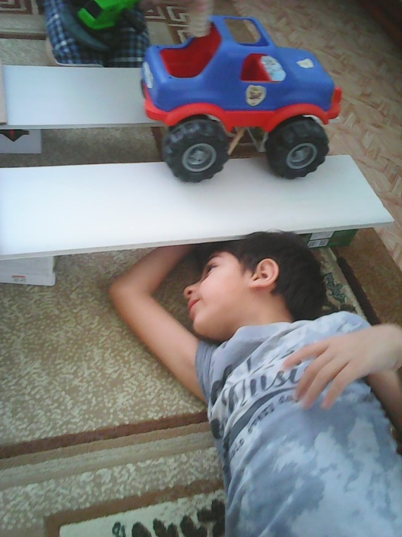

Slide 16
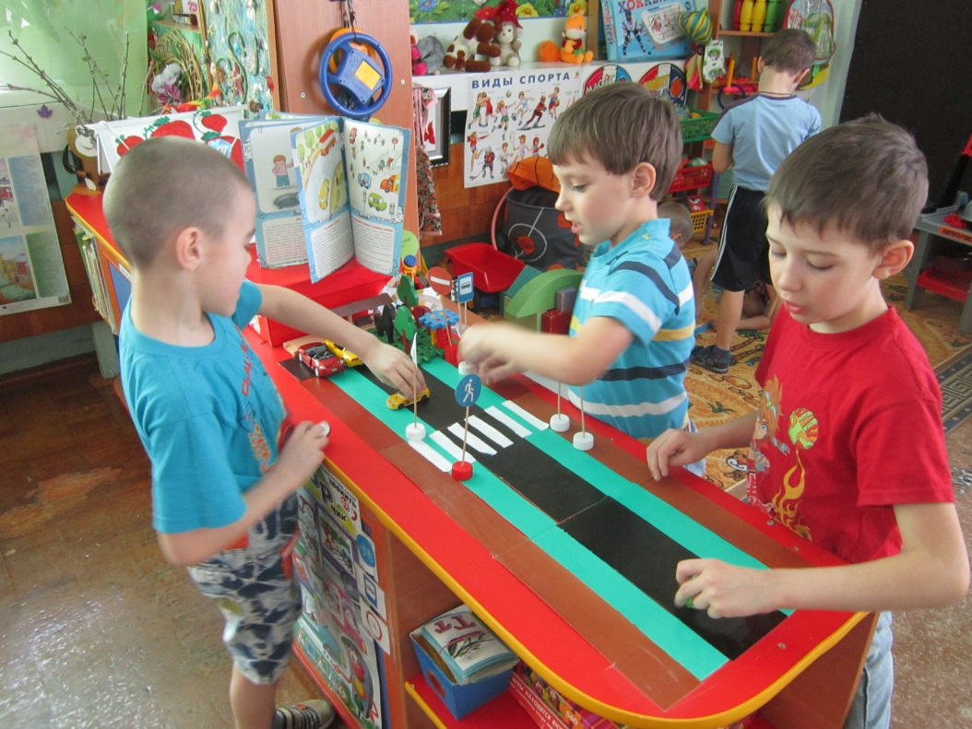
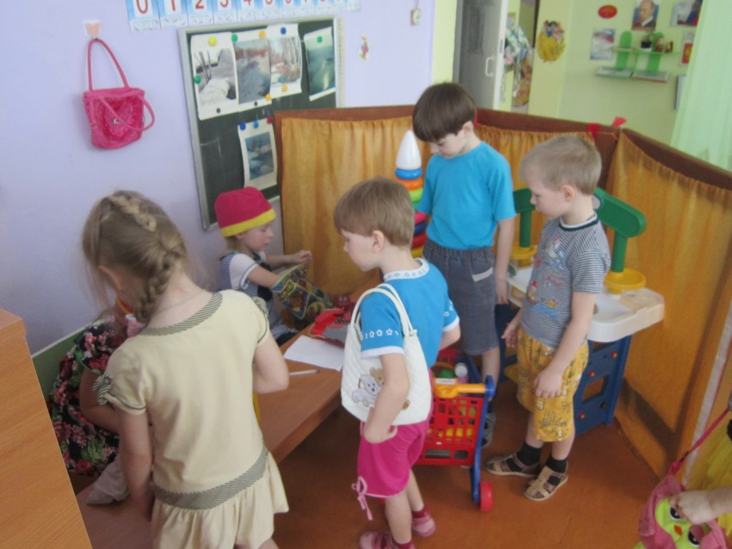
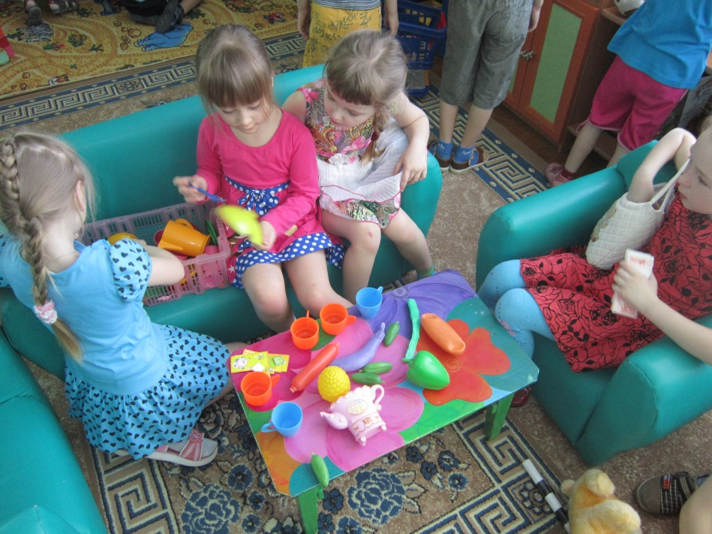
Игровая зона

Slide 17
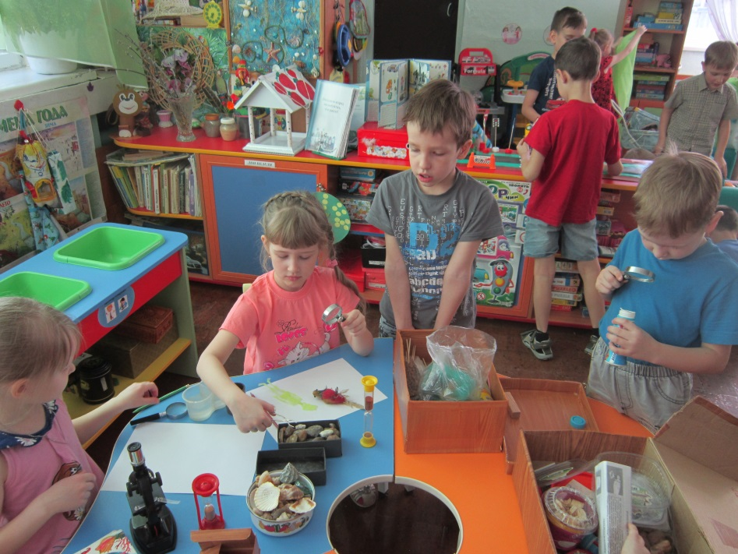
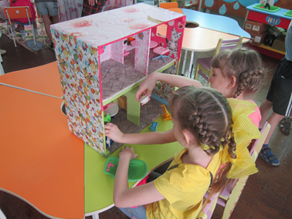
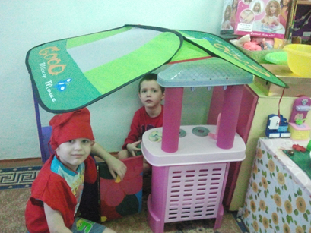

Slide 19
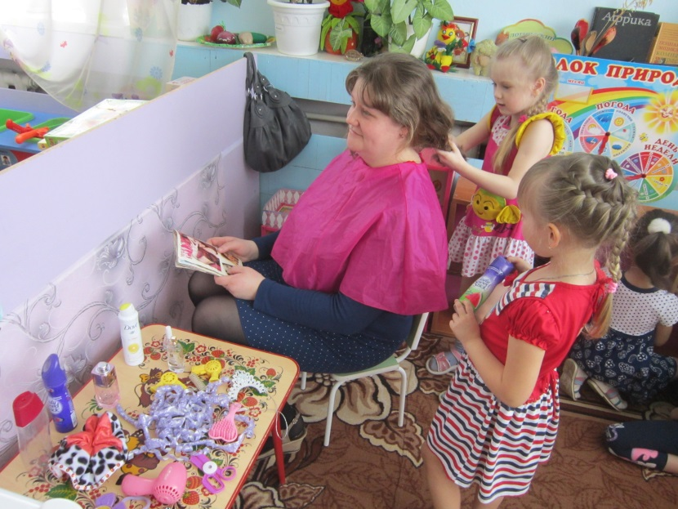
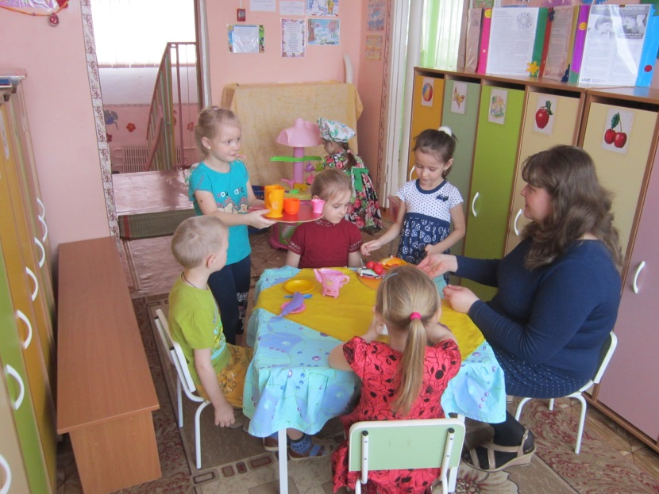
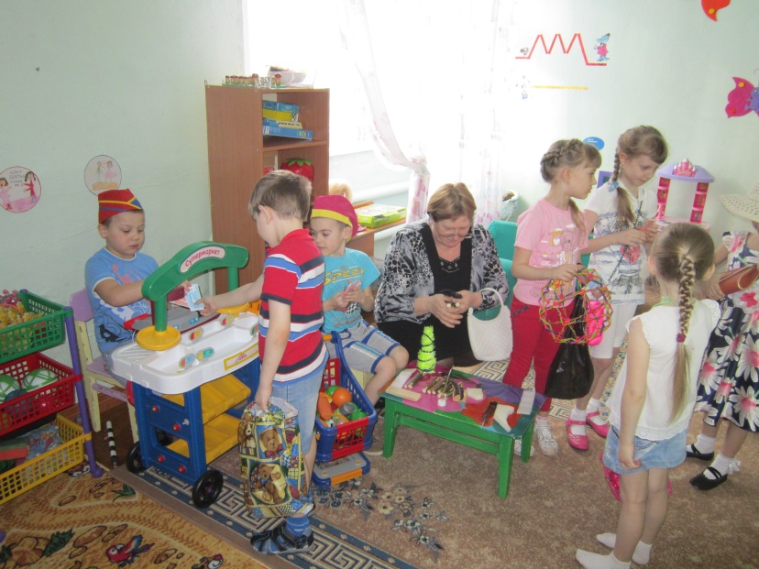
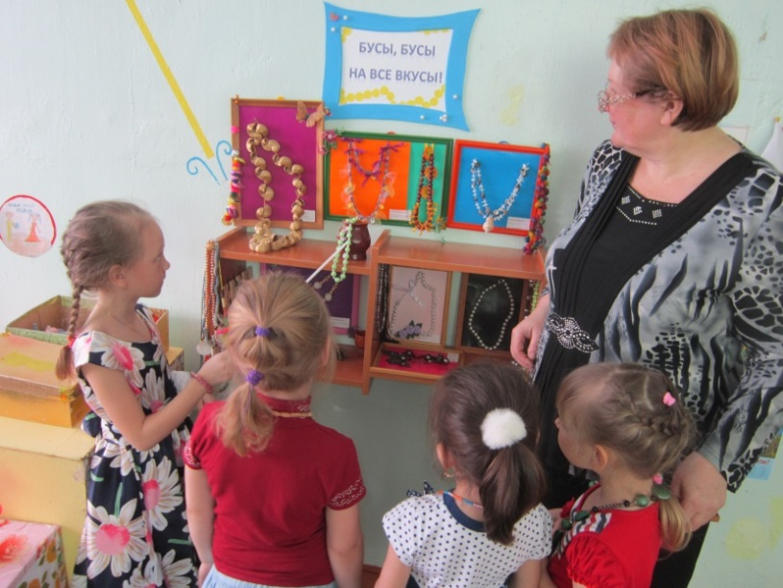
Воспитатели – участники игр

Slide 20
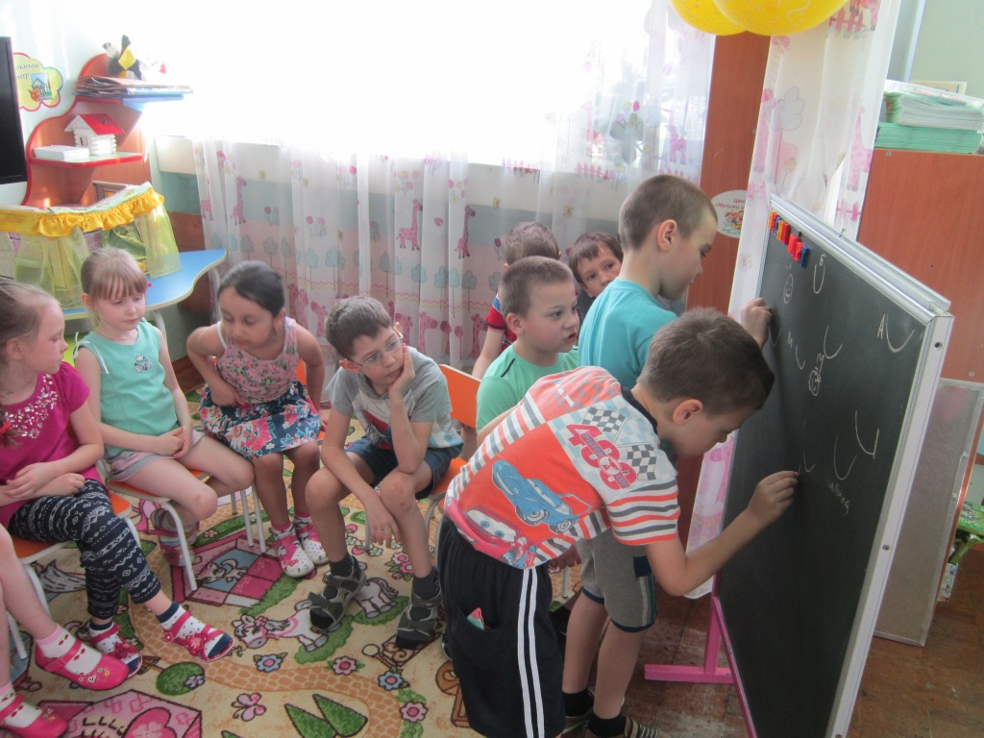
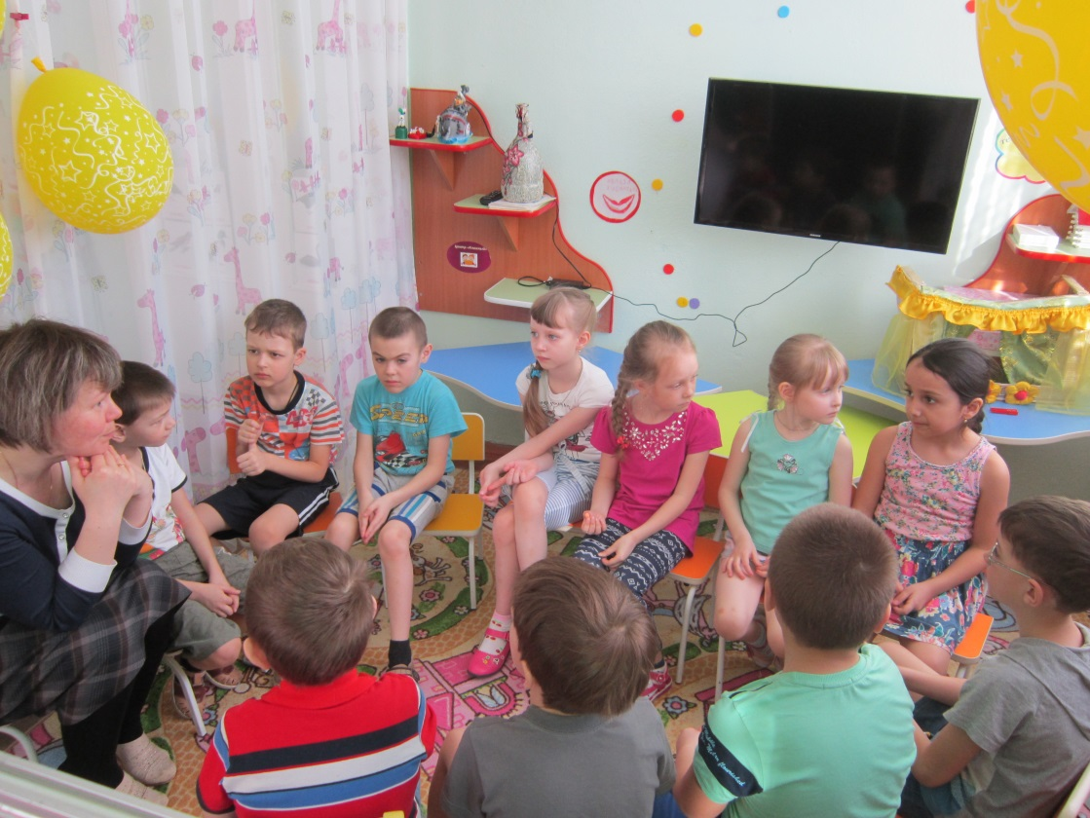
Рефлексия

Slide 21
Педагогические рекомендации или правила для воспитателей
Взрослые не имеют права вмешиваться в свободную деятельность, запрещать или прерывать ее. Они могут только наблюдать, участвовать или помогать по просьбе детей.
Помните. Свободная деятельность приносит эмоциональный подъем, источником удовольствия является сам процесс деятельности, а не ее результат или ее оценка.
Свободная деятельность не может подчиняться какой-либо программе, обязательным правилам или строгому плану.
Игровая среда создается в соответствии с возрастными особенностями, с учетом уровня развития детей. Она должна быть динамичной. Атрибуты расположены в легко доступном для детей месте.
В месте общего сбора, при планировании или рефлексии, выбор позиции «глаза на одном уровне» (присесть на корточки, стульчик). Эта позиция исключает пространственное доминирование педагога и смягчает разницу в физическом росте ребёнка. Чтобы все участники разговора могли видеть друг друга, оптимальным для этого является форма круга, тогда сразу же создаётся атмосфера доверия, открытости, равноправия.
Не стоит разговаривать с играющими детьми, находясь далеко от них и повышая при этом голос. Нужно подойти к играющим детям и ни в коем случае не подзывать их к себе.
Избегайте отрицательных оценок, запретов, окриков, замечаний, суждений типа «ты прав», «ты не прав», «плохо», «хорошо».
В игровых ситуациях, когда действия ребёнка подвергают опасности его самого или других детей, требуется пресекать такие действия. Поэтому в воспитательных целях любые проступки детей нужно обыгрывать через сюжетно-ролевую игру.
Чтобы ребёнок захотел играть, он, прежде всего, должен почувствовать и увидеть, что вы искренне хотите играть с ним. Поза, жесты, телодвижения, тон и интонация вашего голоса, выражение лица, энергия, которая от вас исходит, выражают ваш интерес к ребёнку и к его игре. Самое важное в игре – это ваше отношение к ней.
Уважайте мнения и чувства ребёнка. Вступая в диалог с ребёнком, постарайтесь в беседе с ним держать паузу. Помните - это время принадлежит ребёнку. У каждого человека есть потребность высказаться, быть выслушанным и понятым.

Slide 22
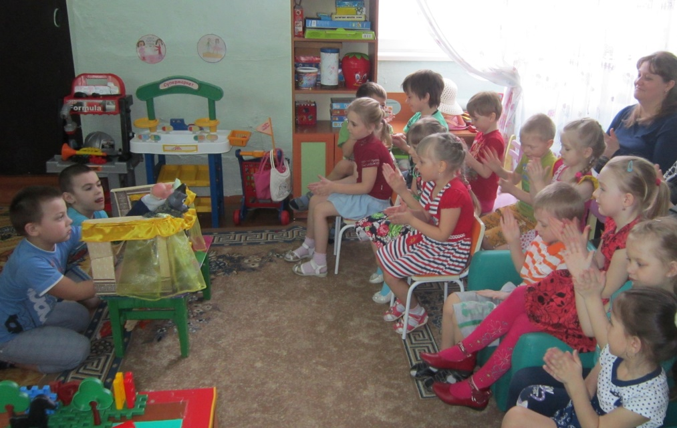
Мы рады видеть вас
у нас в гостях!

